Slide 1
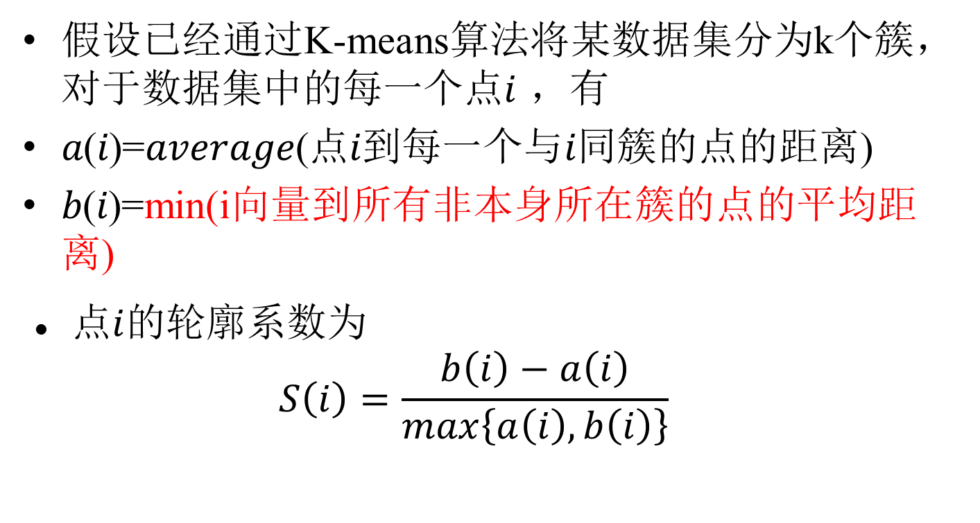
轮廓系数更正
假设已经通过K-means算法将某数据集分为k个簇，对于数据集中的每一个点𝑖 ，有
𝑎(𝑖)=𝑎𝑣𝑒𝑟𝑎𝑔𝑒(点𝑖到每一个与𝑖同簇的点的距离)
𝑏(𝑖)=min(i向量到所有非本身所在簇的点的平均距离)
点$i$的轮廓系数为
$$S\left(i\right)=\frac{b\left(i\right)−a\left(i\right)}{max\left\{a\left(i\right),b\left(i\right)\right\}}$$

Slide 2
复习
与分类不同的是，聚类是无监督学习，算法执行前并不知道数据集有多少类别。
分类算法一般的步骤是：训练——测试——修改算法继续训练——测试直到满意。
聚类一般步骤为：拿到数据集——聚类——分析结果——调整参数——继续聚类。
分类的结果有测试集可以判断算法的效果，但聚类很少有。

Slide 3
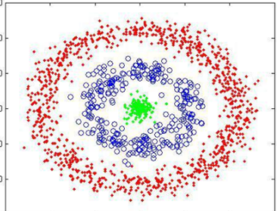
复习
由于权重问题以及数据集分布形式等的区别，分类问题尽量不要用聚类算法处理，比如下面的数据集，如果是一个分类问题的数据集(去掉标签)，用k-means是不能得到满意的结果的。

Slide 4
复习
k-means算法是聚类的一种，算法主要分两步，即确定质心位置和确定簇的划分，并不断迭代这两步。k-means算法的最大优点是时间复杂度低，在处理大型数据集时，如果选择聚类算法，一般都会选择k-means，同时如果选择分类等算法处理大型数据集，k-means也可以作为数据预处理的方法。
k-means算法的评价标准为SSE(误差平方和)，可以通过数学方法证明k-means算法的每次迭代SSE都在减小。SSE是非凸的，可能使得k-means算法陷入局部最小值。
k-means算法也可以用轮廓系数来评价效果。

Slide 5
复习
k-means算法的k值可由经验法、肘部法则、密度法等确定。但主要需要根据实际情况(比如硬件情况、公司要求等)确定。
为了避免陷入局部最小值，可多次执行k-means算法，取SSE最小的结果，也可以用k-means++或者二分k-means算法避免这一缺陷。
k-means的改进算法k-modes可以处理非数值型数据。
mini batch k-means 算法可提高k-means的执行效率，但只在数据较多的时候有效。

Slide 6
4.2簇之间的距离计算方法
两个簇之间的距离主要有以下几种：
(1)取两个簇中距离最近的两个样本的距离作为这两个簇的距离。
(2)取两个簇中距离最远的两个样本点的距离作为两个簇的距离。
(3)把两个簇中的点两两的距离全部放在一起求一个平均值。
(4)取两两距离的中值，与取均值相比更加能够解除个别噪声点对结果的干扰。
(5)求每个簇的中心点，然后用中心点代替整个簇再去就簇间的距离

Slide 7
代码的学习要求
本课程对代码的要求不高，学习代码的目的是更容易掌握算法流程，具体的代码执行在竞赛和实训中考核。
对于算法的整个流程的掌握程度要求：
首先要能写出伪代码或者以文字表示的流程；
然后能说出该算法需要有几个函数，每个函数需要完成什么功能。

Slide 8
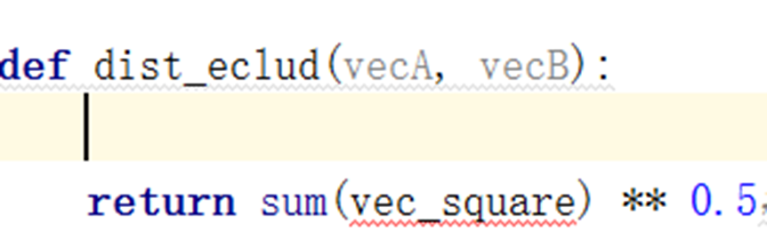
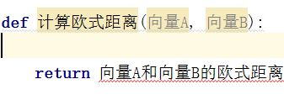
代码的学习要求
考试时具体函数的代码能达到如下程度即可：
或者：

Slide 9
K-means算法实现之图像压缩

Slide 10
本节内容
1.图像压缩概述
2.图像有损压缩算法
3.图像无损压缩算法
4.k-means与图像压缩
5.k-means处理图像python实现

Slide 11
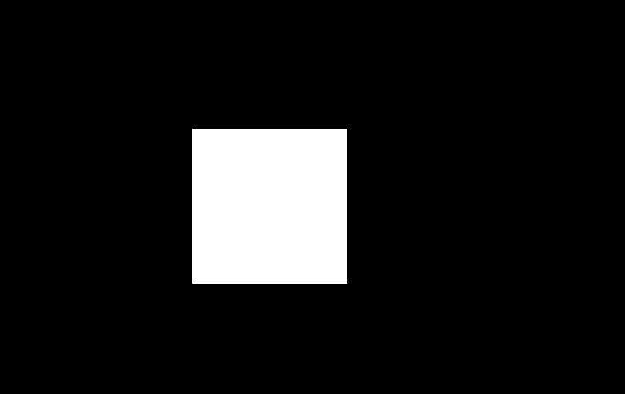

图像压缩算法概述
对于一张非黑即白的图片来说，每个像素点需要1个bit进行存储。
对于一张灰度图来说，一般每个像素点需要8个bit，即1个字节进行存储(灰度值从0到255)。

Slide 12
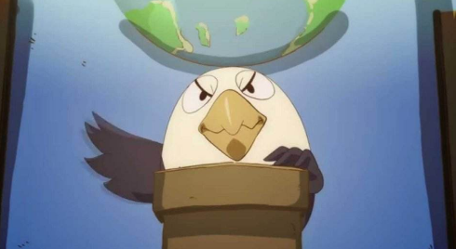
图像压缩算法概述
红、绿、蓝称为光的三原色(红黄青是美术画图中的三原色，与计算机中用的三原色不同，计算机处理图像用的是光的三原色RGB)。
对于一张三通道的彩色图像来说，每个像素点需要存储红、绿、蓝三种颜色。

Slide 13
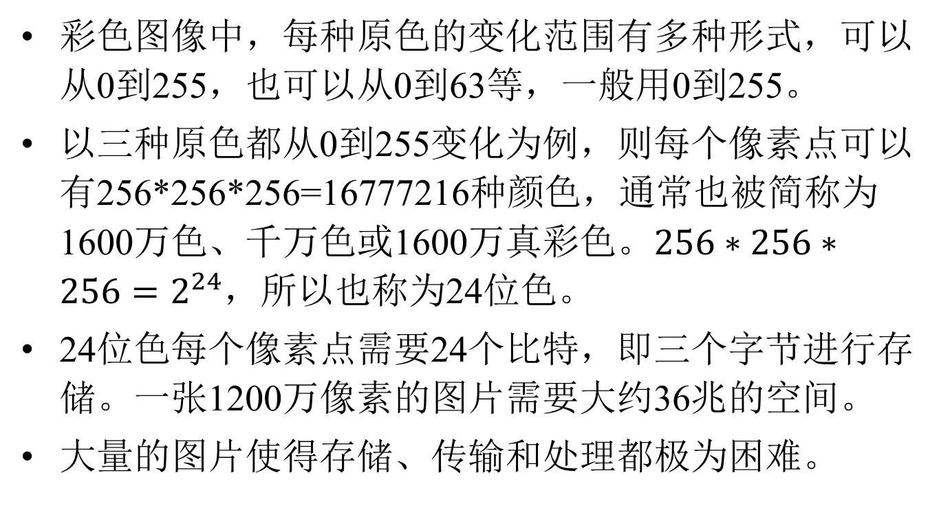
图像压缩算法概述
彩色图像中，每种原色的变化范围有多种形式，可以从0到255，也可以从0到63等，一般用0到255。
以三种原色都从0到255变化为例，则每个像素点可以有256*256*256=16777216种颜色，通常也被简称为1600万色、千万色或1600万真彩色。$256∗256∗256=2^{24}$，所以也称为24位色。
24位色每个像素点需要24个比特，即三个字节进行存储。一张1200万像素的图片需要大约36兆的空间。
大量的图片使得存储、传输和处理都极为困难。

Slide 14
思考
假设一张1200万像素的彩色三通道图像，每个像素点的颜色没有2²⁴种，只有256种，这张图片需要多少空间进行存储？

Slide 15
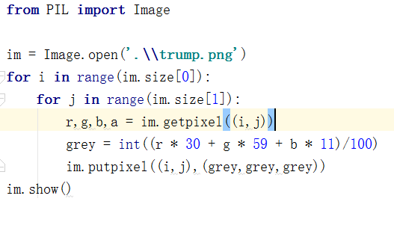
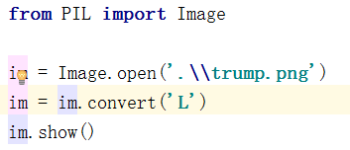
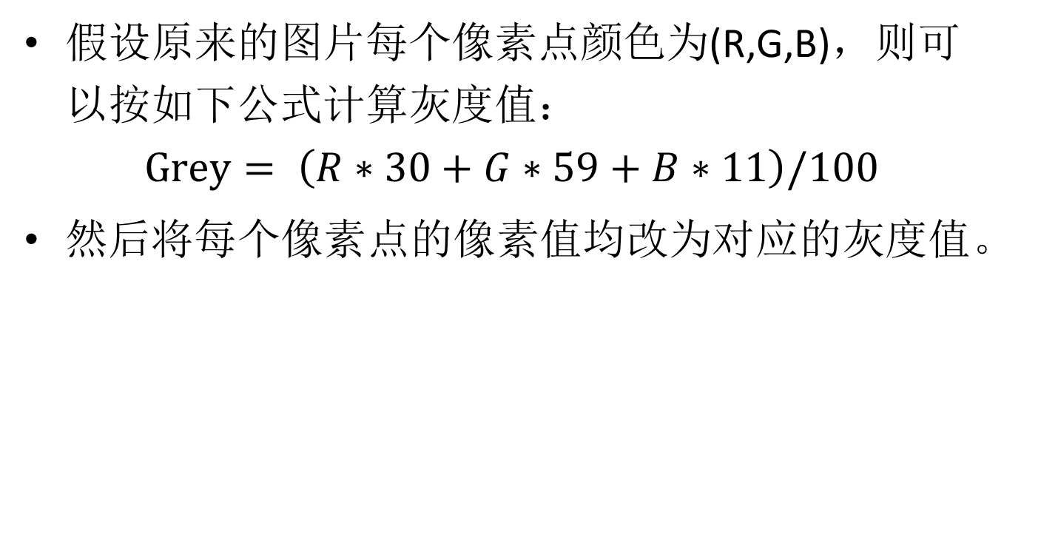
扩充阅读：把24位色图转化为灰度图
假设原来的图片每个像素点颜色为(R,G,B)，则可以按如下公式计算灰度值：
$$Grey= \left(R∗30+G∗59+B∗11\right)/100$$
然后将每个像素点的像素值均改为对应的灰度值。

Slide 16


图像压缩算法概述
图像数据之所以能被压缩，是因为用户可以容忍一定的图像失真以及数据中存在着冗余。
假设有一张纯黑的图片， 由你手写记录其像素值， 你会记成这种形式吗：

Slide 17


图像有损压缩算法
有损压缩是利用了人类对图像中的某些成分不敏感的特性，允许压缩过程中损失一定的信息；虽然不能完全恢复原始数据，但是所损失的部分对理解原始图像的影响较小，却换来了更大的压缩比(即压缩后得到的图像比无损压缩算法得到的图像所占用的空间更小)。
理论上人的眼睛大约能分辨1000万种颜色，但实际上一些相近的颜色很难区分。比如下图像素值分别为(100,150,120)和(100,145,120)，实际感觉差距并不大。

Slide 18
图像有损压缩算法
图像有损压缩算法主要有以下几种：
预测编码
变换编码
模型基编码
分形编码

Slide 19
预测编码
预测编码是根据离散信号之间存在着一定关联性的特点，利用前面一个或多个信号预测下一个信号进行，然后对实际值和预测值的差（预测误差）进行编码。如果预测比较准确，误差就会很小。在同等精度要求的条件下，就可以用比较少的比特进行编码，达到压缩数据的目的。
对于图像压缩来说就是利用一个像素点的像素值预测其周围像素点的像素值或者在连续的画面中(比如电影)，利用上一帧的像素值预测下一帧的像素值。

Slide 20
变换编码
变换编码不直接对图像进行编码，而是首先将空域图像信号映射变换到另一个正交矢量空间，产生一批变换系数，然后对这些变换系数进行编码处理。变换编码是一种间接编码方法，其中关键问题是在时域或空域描述时，数据之间相关性大，数据冗余度大，经过变换在变换域中描述，数据相关性大大减少，数据冗余量减少，参数独立，数据量少，这样再进行量化，编码就能得到较大的压缩比。典型的准最佳变换有DCT（离散余弦变换）、DFT(离散傅里叶变换)、WHT（Walsh Hadama 变换）、HrT(Haar 变换)等。其中，最常用的是离散余弦变换。

Slide 21
模型基编码
模型基编码的编码的原理为：首先，在编、解码两端分别建立相同的模型。在发送端，利用图像分析模块对输入图像提取景物的参数，如形状参数、运动参数等。在接收端，景物的这些参数被编码后通过信道传输到解码端，由解码器接收到的参数利用图像合成技术在重建图像，基本原理如图1-1所示。

Slide 22
分形编码
分形的方法是把一幅数字图像，通过一些图像处理技术将原始图像分成一些子图像，然后在分形集中查找这样的子图像。分形集存储许多迭代函数，通过迭代函数的反复迭代，可以恢复原来的子图像。

Slide 23
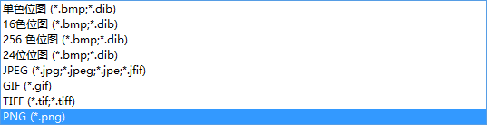

一个简单的图像有损压缩算法
图像有损压缩中最简单、最好理解的就是直接减少颜色数量。比如windows附件的画图中可以将图片保存为以下格式。
同一图片保存为不同的格式所占用的空间分别为

Slide 24
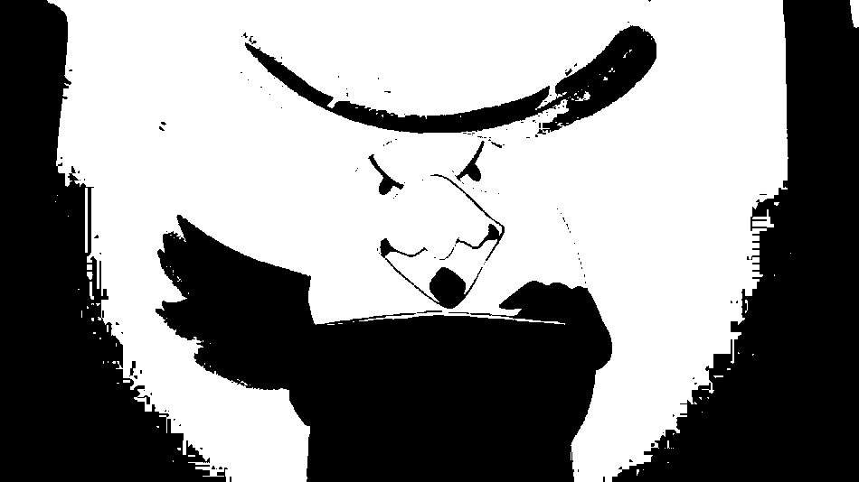
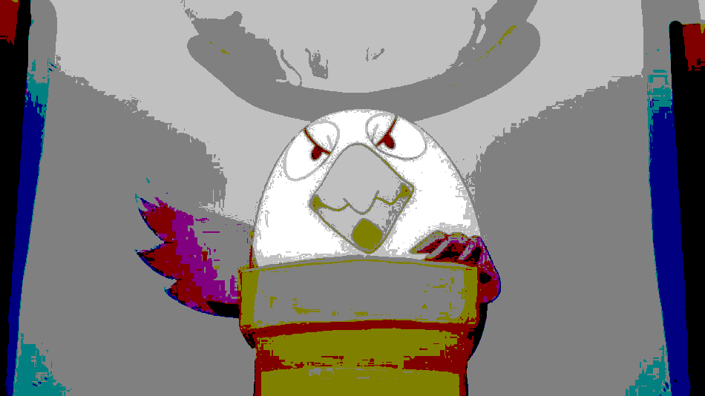
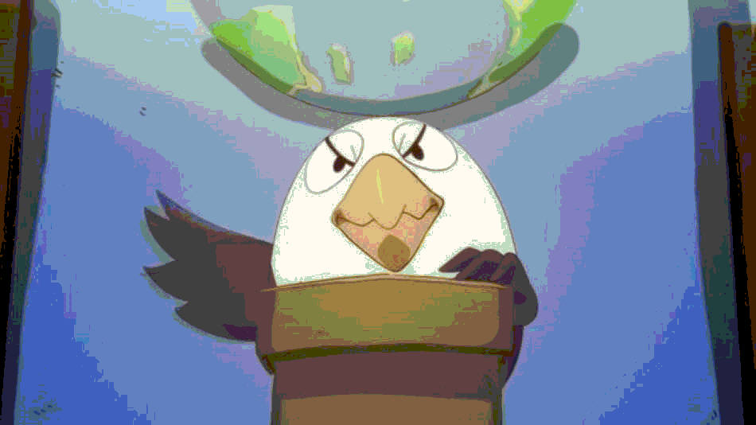
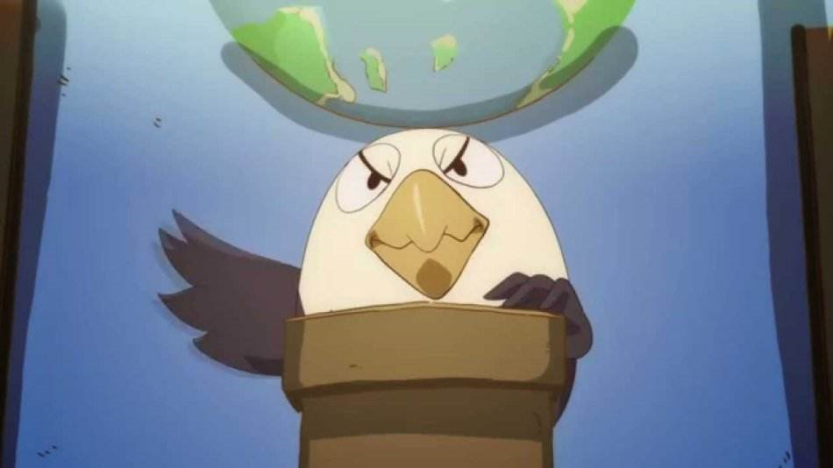
图像有损压缩算法
不同颜色数量的图片效果：
单色图
16色位图
256色位图
24位位图

Slide 25
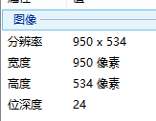

图像有损压缩算法
原图像为：
950*534*3=1521900，存储图像需要1521900个字节的空间。

Slide 26



k-means将图压缩为256色
原图
附件画图保存
k-means聚类结果

Slide 27

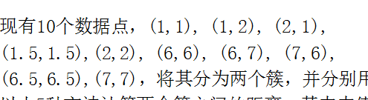
上次作业问题
时间复杂度表示方法
曼哈顿距离，一般不叫哈曼顿距离
SSE不是样本点数量，选SSE做指标不是因为时间复杂度。

Slide 28
图像无损压缩算法
无损压缩是利用数据的统计冗余进行压缩，可完全恢复原始数据而不引起任何失真，但压缩率是受到数据统计冗余度的理论限制，一般为2:1到5:1。

Slide 29
图像无损压缩算法
常用的图像无损压缩算法有：
香农-范诺算法(Shannon-Fano coding)算法
哈夫曼编码(Huffman Coding)，也叫霍夫曼编码
游程长度编码(run-length code)
LZW(Lempel-Ziv-Welch)编码
算术编码

Slide 30
哈夫曼编码
哈夫曼编码(Huffman Coding)，又称霍夫曼编码，是一种编码方式，哈夫曼编码是可变字长编码(VLC)的一种。Huffman于1952年提出一种编码方法，该方法完全依据字符出现概率来构造异字头的平均长度最短的码字，有时称之为最佳编码，一般就叫做Huffman编码（有时也称为霍夫曼编码）。

Slide 31
哈夫曼编码实例
现有一个由5个不同符号组成的30个符号的字符串：BABACACADADABBCBABEBE DDABEEEBB，首先计算各个字符出现的次数，得到
字符 | 次数
A | 8
B | 10
C | 3
D | 4
E | 5

Slide 32
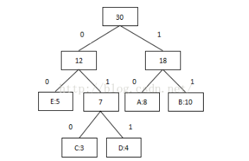
哈夫曼编码实例
把出现次数（概率）最小的两个相加，并作为左右子树，重复此过程，直到根节点

Slide 33
哈夫曼编码实例
沿二叉树顶部到每个字符路径，获得每个符号的编码
根据编码原字符串可以化为1110111001010……
在原来的编码中，每个符号均需要3个bit进行存储，而编码后A、B、D需要两个bit，C、D仍然需要3个。
字符 | 路径(编码)
A | 10
B | 11
C | 010
D | 011
E | 00

Slide 34
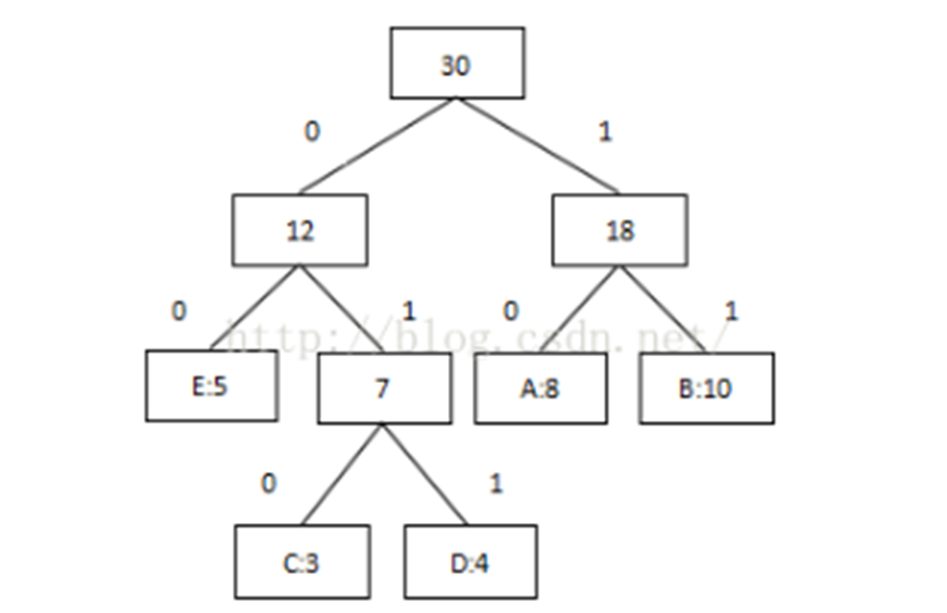
思考
解码时会不会出现冲突，比如编码后得到100100101010，无法确定第一个字符是10还是100或者是1001。

Slide 35
游程长度编码
游程编码是一种比较简单的压缩算法，其基本思想是将重复且连续出现多次的字符使用（连续出现次数，某个字符）来描述。
比如对于字符串：“1111100000011100”就可以通过游程长度编码压缩为(5,1)(6,0)(3,1)(2,0)，原来16个数字压缩为8个数字表示，而且数据可完全恢复。

Slide 36
练习
有两个字符串，分别为“111111100000011111000000”(7个1，6个0，5个1，6个0)和“101010101010101010101010”(12个10)，以游程长度编码进行压缩，看看能压缩多少。
如果有一个字符串为“8989898901010101”，是否可以通过游程长度编码进行压缩，如果不行，有没有什么办法近似达到这一目的。

Slide 37
k-means与图像压缩
游程长度编码适合数据内拥有大量重复序列的数据，而对于不合适的数据，有可能越压缩后占用空间反而更大。
利用k-means可以将图像内像素值相似的点聚为一个簇，并取其均值，人为地造成图像内有大量重复的序列，然后再进行压缩就会得到较大的压缩比。

Slide 38
本节课需要掌握的内容
图像压缩分为有损压缩和无损压缩。
图像可以压缩的原因是用户可以容忍一定的图像失真以及数据中存在着冗余。
无损压缩的压缩率受到数据统计冗余度的理论限制，压缩比一般不能超过5:1，而有损压缩要高得多，可达到10：1以上。
k-means可以找到图像主要使用的颜色或者使得图像在一定程度失真的情况下出现大量的冗余信息。

Slide 39
作业
本节课讲的图片压缩中k-means所完成的任务能不能用分类算法做？如果可以，用哪个分类算法好？如果不可以，为什么？

